Slide 1
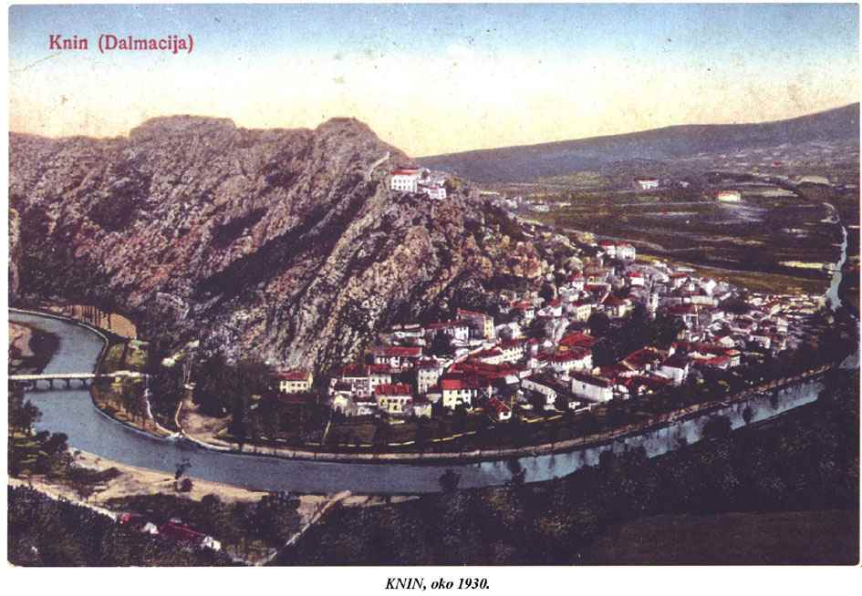
GRAD KNIN MARKO PANDŽIĆ

Slide 2
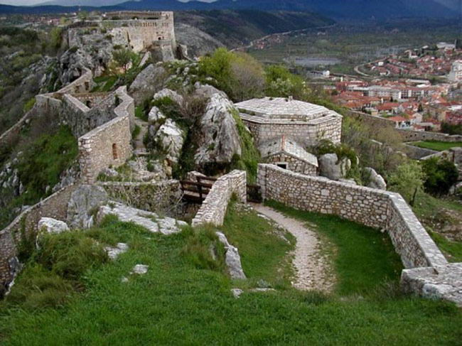
ZNAMENITOSTI
TVRĐAVA
PRAVOSLAVNA CRKVA
CRKVA SV. ANTE PADOVANJSKOG

Slide 3
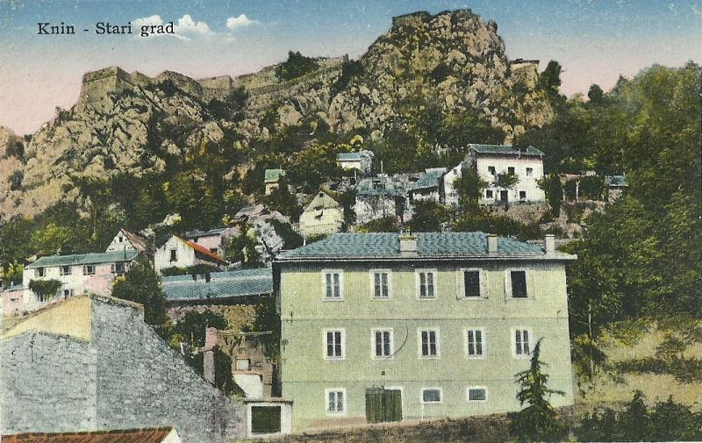
DJELOVI GRADA
STARI I NOVI GRAD
3 ŽUPE

Slide 4
KNINSKA TVRĐAVA
SLAVENSKA GRAĐEVINE
VELIKA ZNAMENITOST
DOM KRALJA DMITRA ZVONIMIRA
BIVŠE SREDIŠTE HRVATSKE

Slide 5
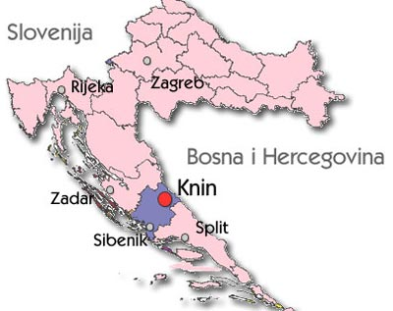
POLOŽAJ
POLOŽAJ JE DOBAR ZA VLAKOVE
VELIKI PROMENO SREDIŠTE

Slide 6
ODMARALIŠTA
TRI LOVCA
HOTEL IVAN
HOTEL MIHOVIL

Slide 7
KRAJ

